Slide 1
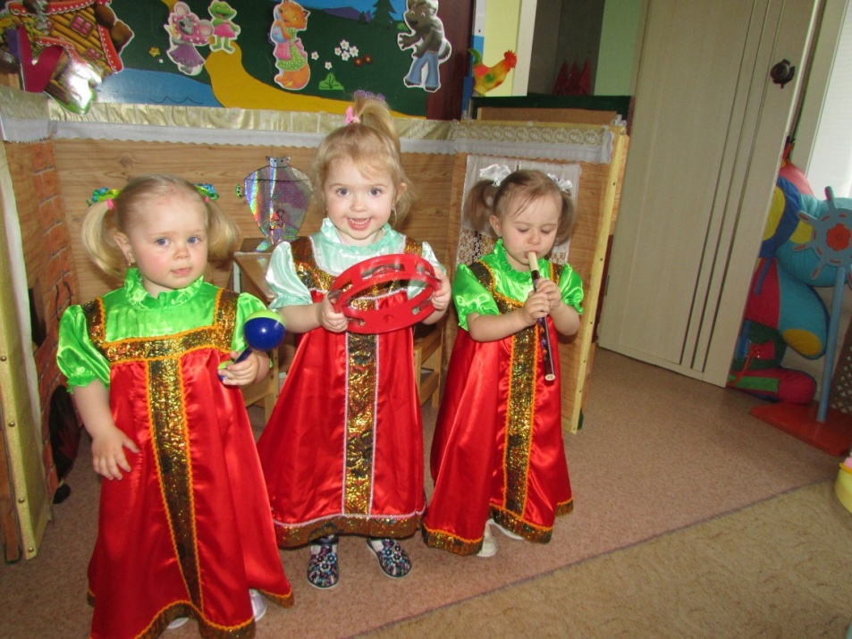
Муниципальное казенное дошкольное образовательное учреждение детский сад общеразвивающего вида «Умка»
«Использование малых фольклорных форм в театрализованной деятельности в патриотическом воспитании детей раннего возраста»
Подготовила:
воспитатель Макарова Е.Н.

Slide 2
Родной язык является благодатной и естественной почвой для развития мыслительных способностей человека, расширяется его культура. Это особенно важно помнить как педагогам, так и родителям.
Увлекаясь потешками, присказками, приговорками, детский ум быстро привыкает к простоте эстетических требований и чистоте нравственных побуждений, узнаёт, что такое истинно народный язык, знакомится с меткими выражениями и художественно верными описаниями природы и явлениями окружающей жизни.

Slide 3
Расширение словарного запаса речи младших дошкольников помогают произведения малого фольклора, а театрализованная деятельность раскрашивает их яркими красками эмоциональных впечатлений.
Именно фольклорные формы характеризуются богатством, яркостью и образностью речи. Малышей привлекает звучность, напевность, ритмичность и занимательность фольклора, вызывая желание повторить, запомнить, что в свою очередь, способствует развитию речи.

Slide 4
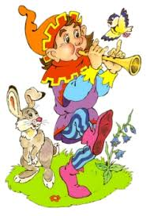
Цель : выявить влияние русского народного творчества
через театрализованную деятельность с детьми раннего возраста
Задачи:
Провести анализ научно-методической литературы и психолого-педагогической литературы по проблеме влияния русского фольклора на развитие детей раннего возраста через театрализованную деятельность.
Систематизировать работу по повышению уровня воспитательной работы детей раннего возраста.
Выявить эффективность системы работы по повышению уровня патриотического воспитания детей раннего возраста.

Slide 5
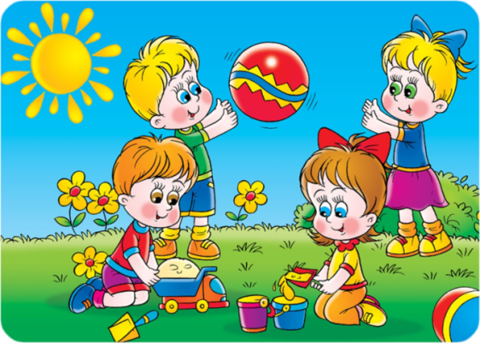
Фольклор и театрализованная деятельность в воспитании детей раннего возраста
Фольклор с использованием театрализованной деятельности – неисчерпаемый источник развития чувств, переживаний и эмоциональных открытий ребенка, приобщение его к духовным богатствам.
В своей работе я осветила такие вопросы:
1.Особенности развития детей раннего возраста. 2. Влияние фольклора на развитие детей раннего возраста с использованием театрального искусства. 3.Виды театра, используемые в работе с детьми раннего возраста. 4.Домашний театр - одна из форм взаимодействия ДОУ с семьей

Slide 6
Диагностическое обследование
1- Проявление эмоционального отклика на фольклорные произведения
2 - Участие в театрализованных играх с использованием фольклорных произведений
3 - Умение управлять театральными куклами
4 - Умение действовать в соответствии с ролью
5 - Умение передавать характер персонажа
6 - Проявление желания использовать речь

Slide 7
Организация работы на основе диагностического наблюдения Цель: апробация наиболее эффективного способа влияния фольклора на развитие детей средствами театрально-игровой деятельности
Реализация системы работы 1. Включение малых форм фольклора в образовательную деятельность, использование в режимных и игровых моментах. 2.Театрализованные занятия а. Артикуляционная гимнастика б. Пальчиковые игры в. Игры на развитие жестикуляции, мимики. г. Игры-инсценировки 2.Самостоятельная театрально-игровая деятельность

Slide 8
Работу по развитию речи детей в театрально-игровой деятельности с использованием фольклора мы осуществляем в несколько этапов: 1.Формирование устойчивого интереса к фольклорным произведениям через театрально-игровую деятельность и проявление речевой активности: а). знакомство с малыми фольклорными произведениями б). ознакомление детей с разными видами театра; в). ознакомление со способами управления театральными куклами; г). участие детей в театральных инсценировках. 2.Формирование желания использовать активную речь, перевоплощаясь в изображаемые образы, используя различные средства выразительности (позу, движение, жест, мимику).

Slide 9
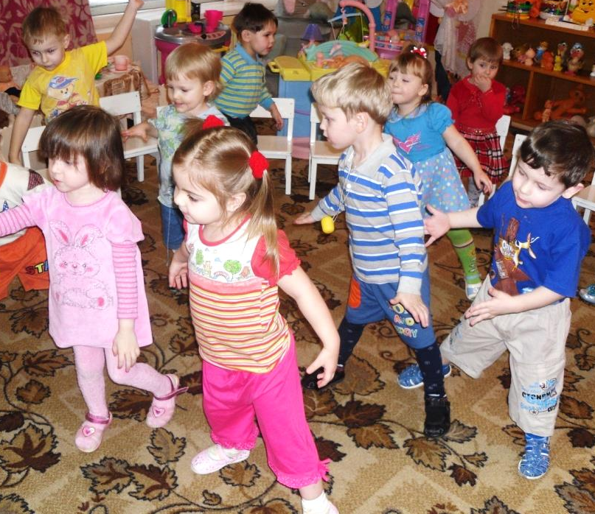
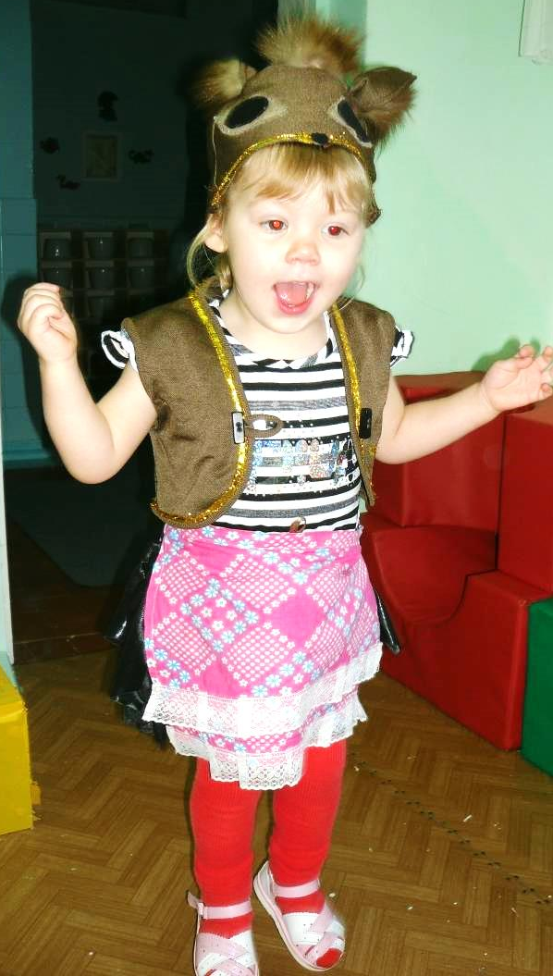
Социальное развитие детей раннего возраста через театрализованную деятельность с использование малых форм фольклора включает в себя разные виды деятельности
Игровая деятельность побуждает детей, активизирует, принимая участие в народных играх, используя игрушки разных видов театра формируется желание перевоплощаться в изображаемые образы с помощью движения, мимики и жеста.
Игры на развитие образного подражания
Мишка косолапый
Белочка-попрыгунья

Slide 10
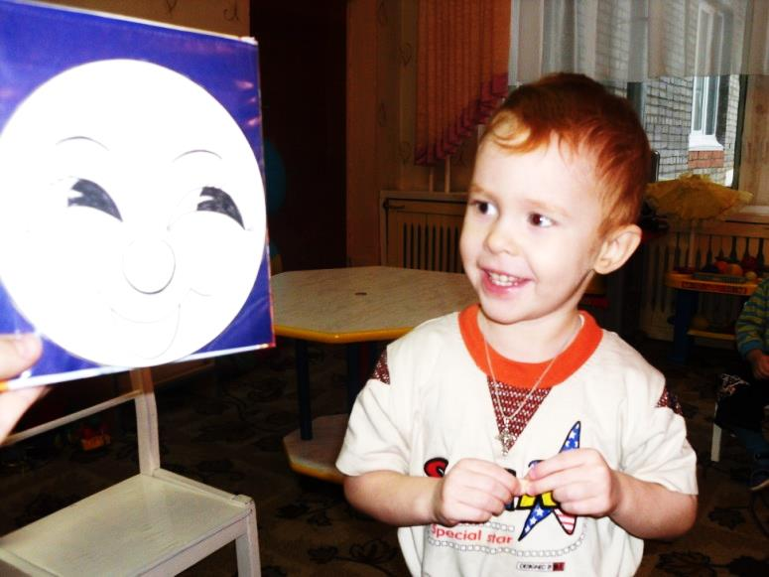
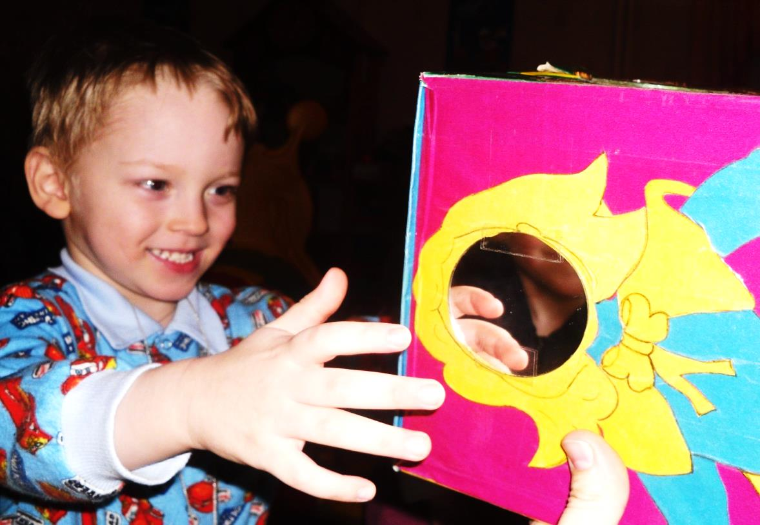
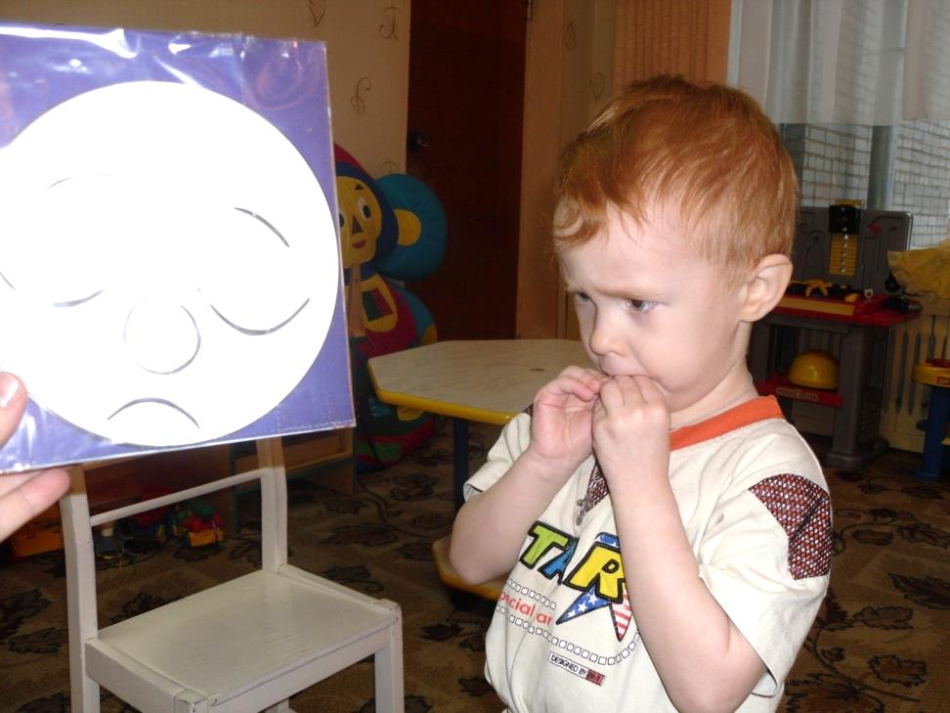
Игры-упражнения для развития эмоций. Кубик «Настроения»
Кубик «Настроения»
Упражнения с «Зеркальным кубом» - улыбка солнышка

Slide 11
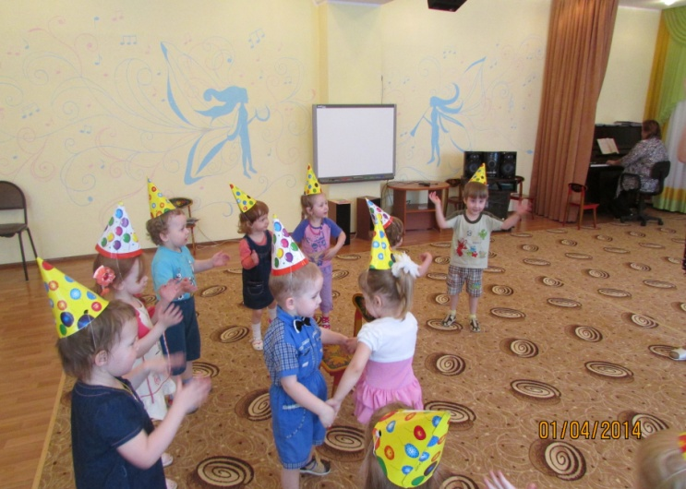
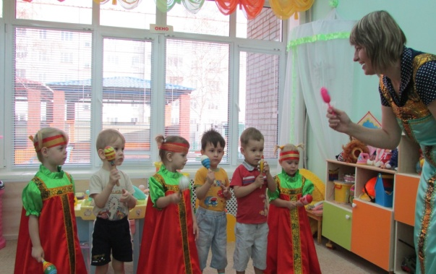
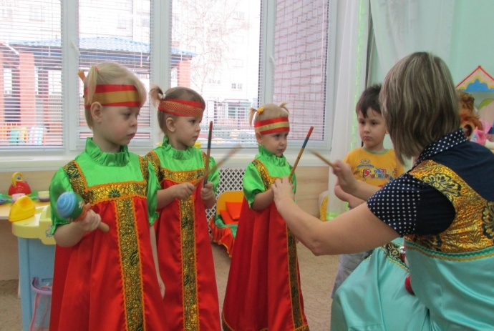
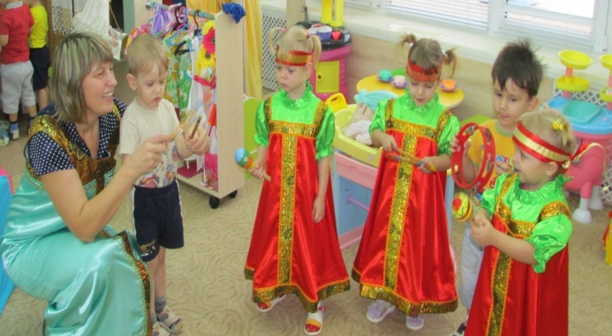
Танцевальная деятельность
Цель: обучать детей простейшим народным танцевальным движениям с предметами и без них. Создавать условия для самостоятельного выбора движений в собственной пляске.
Музыкальная деятельность
Цель: вызвать радостное чувство от прослушивания и подпевания отдельных слов и фраз в знакомых песнях. Предлагать детям петь самостоятельно отдельные слова собственной интонацией, приобщать детей к игре с музыкальными и шумовыми игрушками

Slide 12
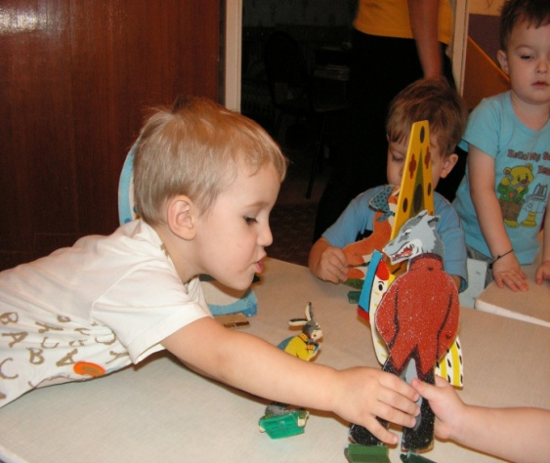
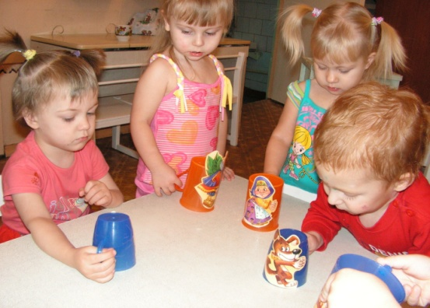
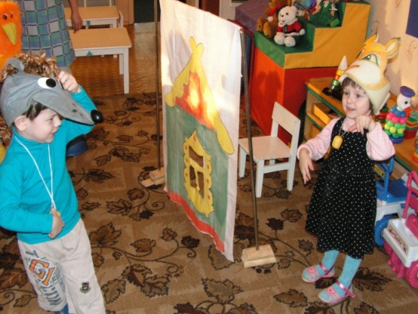
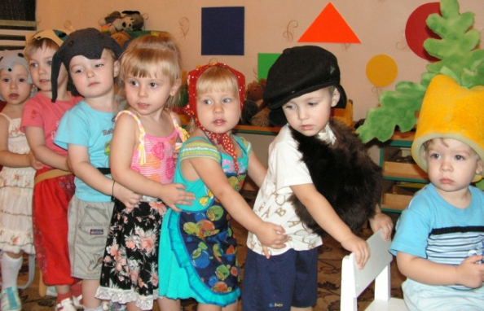
Театрально-игровое творчество с использованием фольклорных произведений
Цель: Активизировать речь детей при знакомстве с разными фольклорными произведениями, видами театра, с приемами кукловождения. Побуждать детей к самостоятельным обыгрываниям потешек, сказок, и т.д.

Slide 13
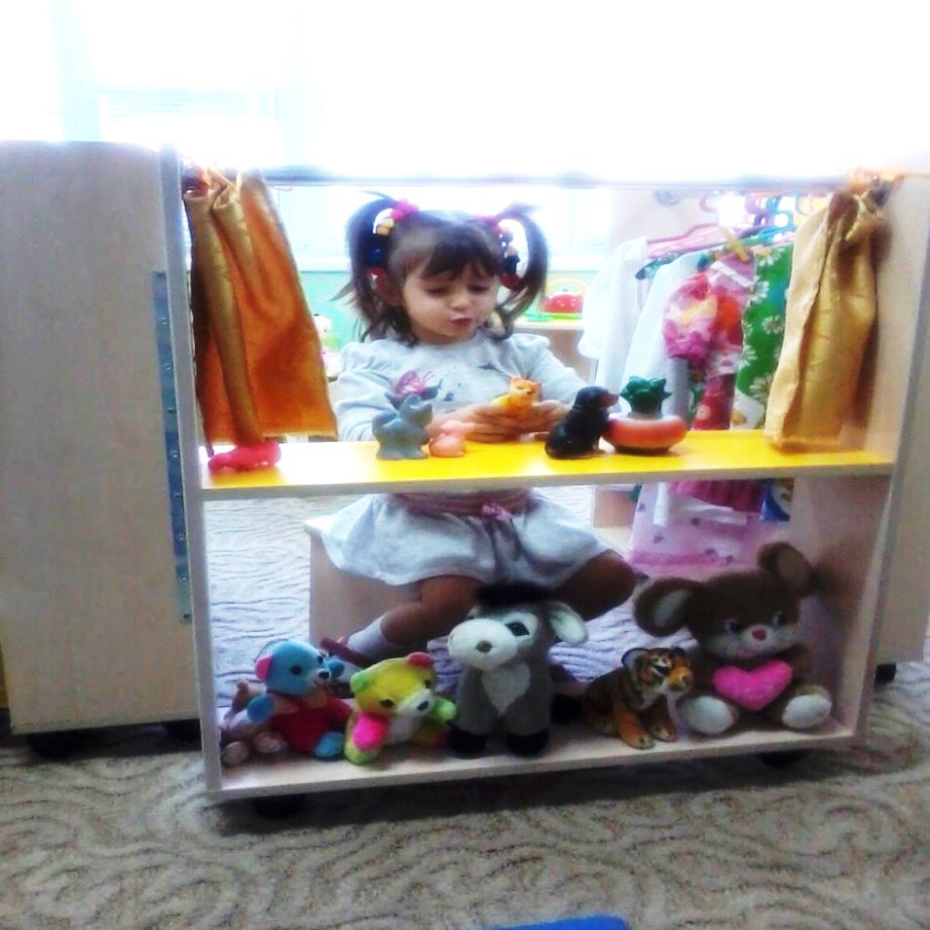
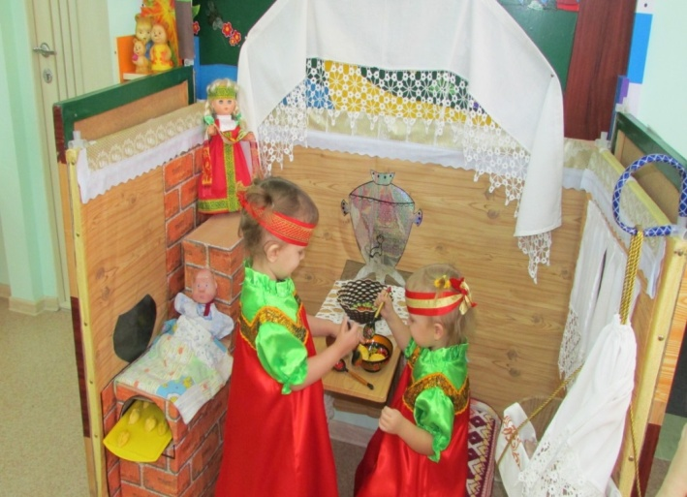
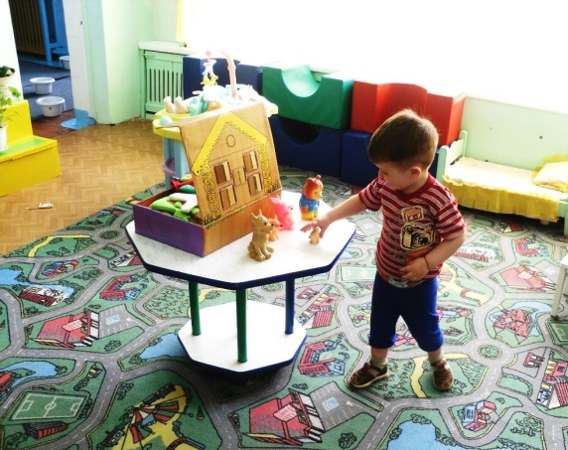
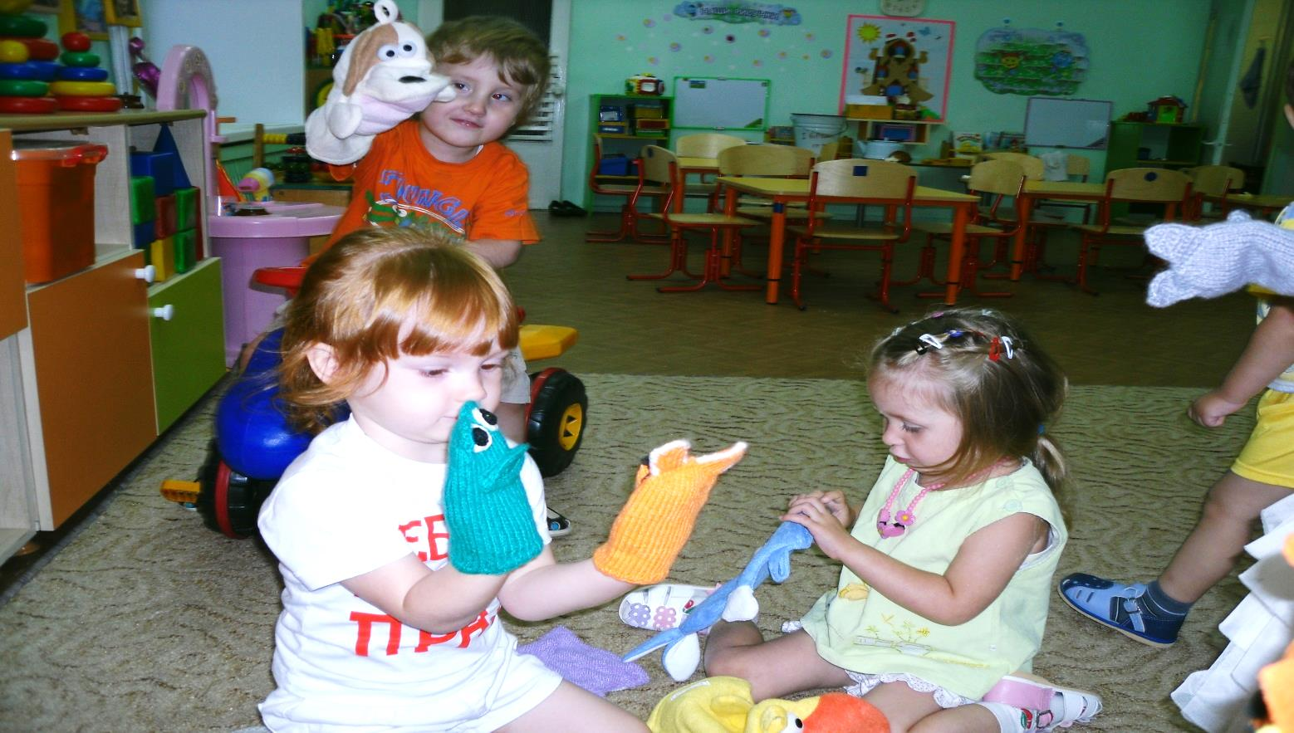
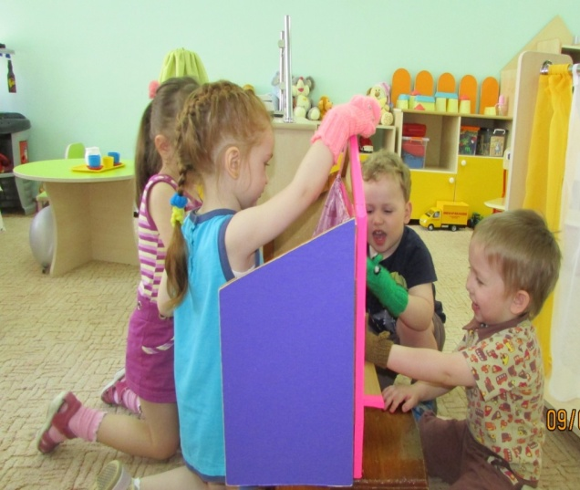
Самостоятельно-игровая деятельность
Цель: Создавать условия для развития речевой активности в самостоятельных играх с театральными куклами и в драматизации фольклорных произведений.

Slide 14
Итоговая диагностика
- изучение эффективности системы работы влиянию фольклора на развитие детей раннего возраста средствами театрализованной деятельности.
1-Проявляет эмоциональный отклик на фольклорные произведения
2-Участие в театрализованных играх с использованием фольклорных произведений
3-Умение управлять театральными куклами
4-Умение действовать в соответствии с ролью
5-Умение передавать характер персонажа
6-Проявляет желание использовать речь

Slide 15
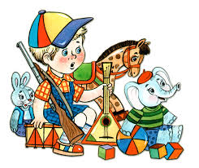
Создание предметно –развивающей среды
Для наиболее успешного развития детей посредством влияния фольклора особое внимание обращается на обогащение предметно- развивающей среды. Создание своими руками и приобретение различных видов театра, создание театральных и игровых центров.
Основные функции РППС:
организующая
воспитывающая
информационная
развивающая

Slide 16
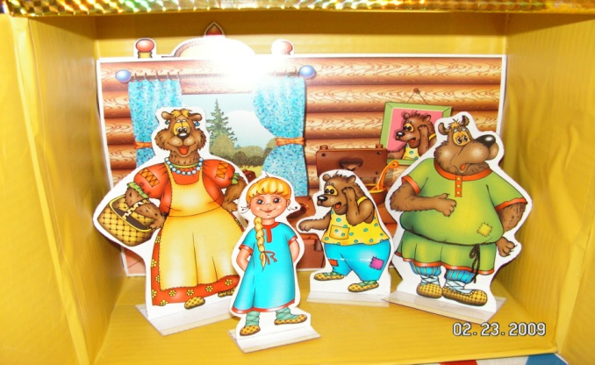
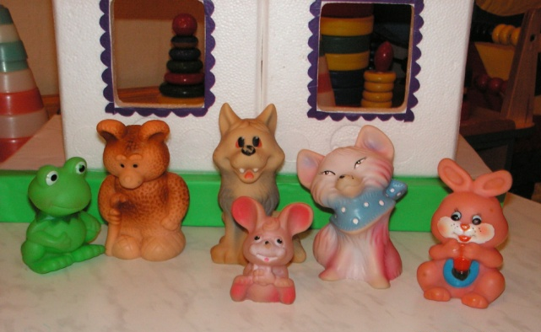
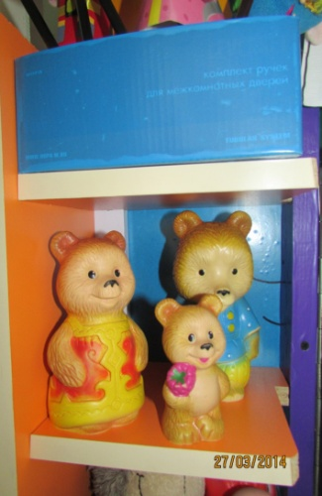
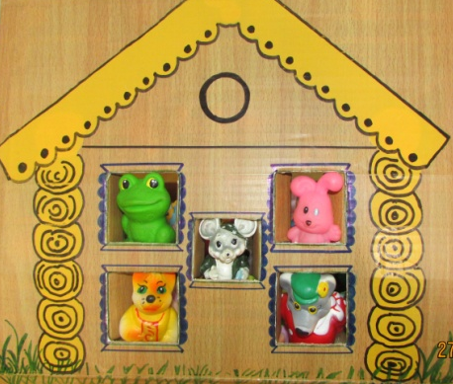
Виды театров
Театр картинок
Настольный театр картинок
Театр резиновой игрушки
Театр резиновой игрушки

Slide 17
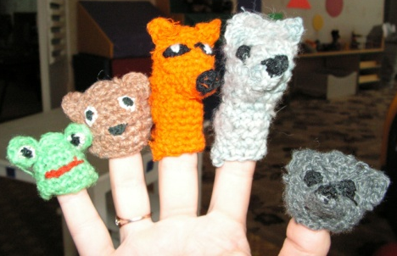
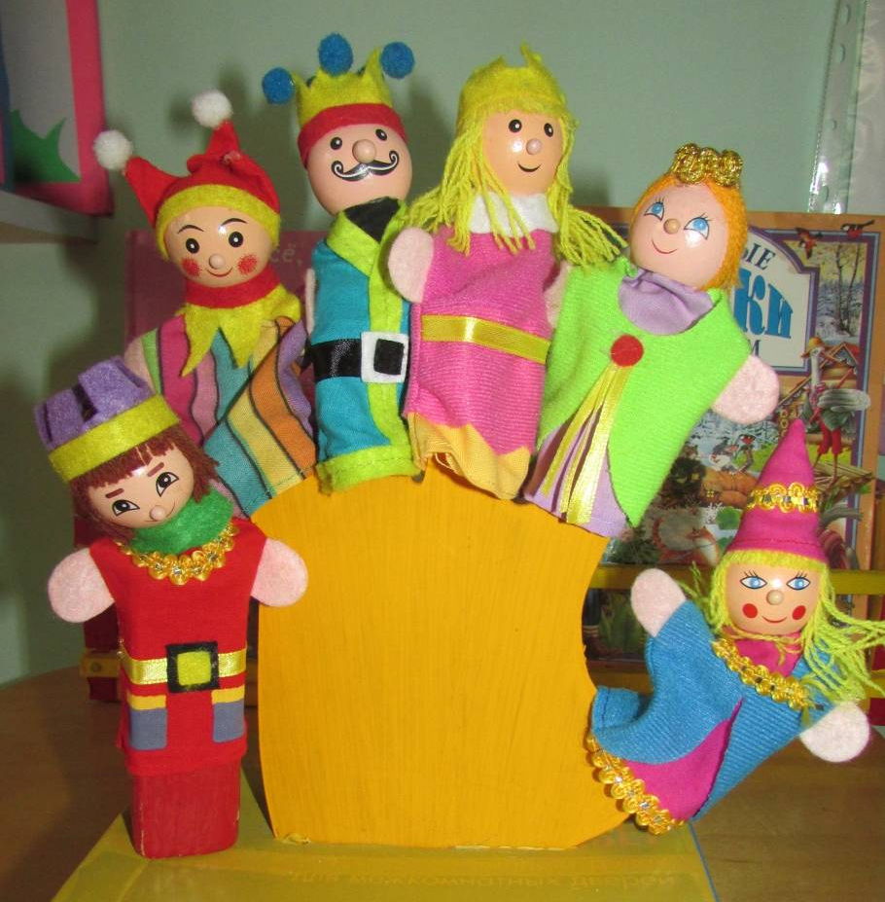
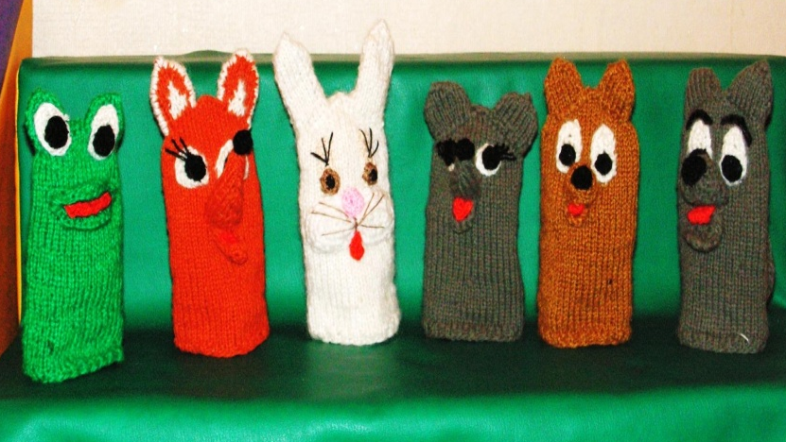
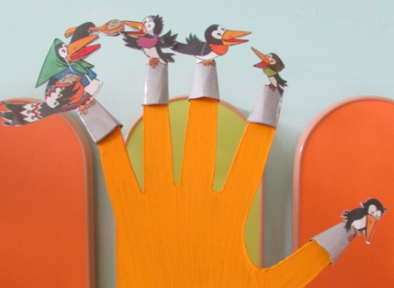
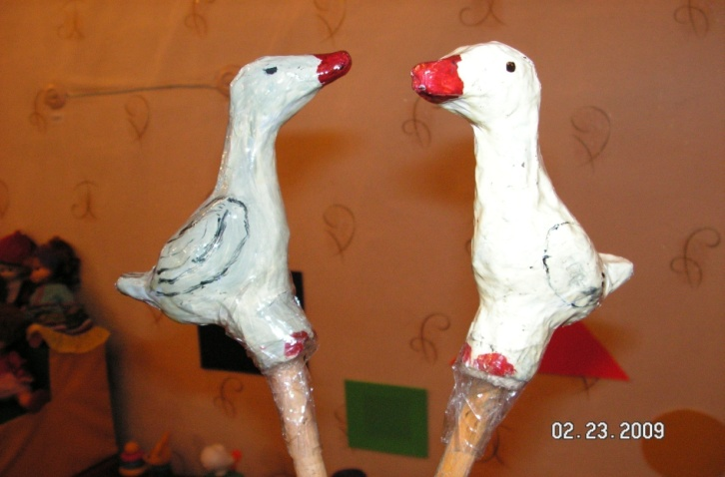
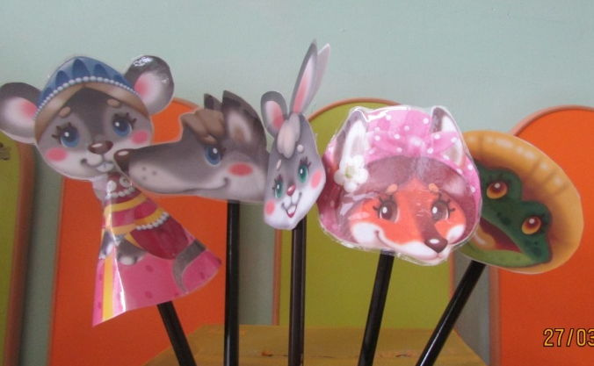
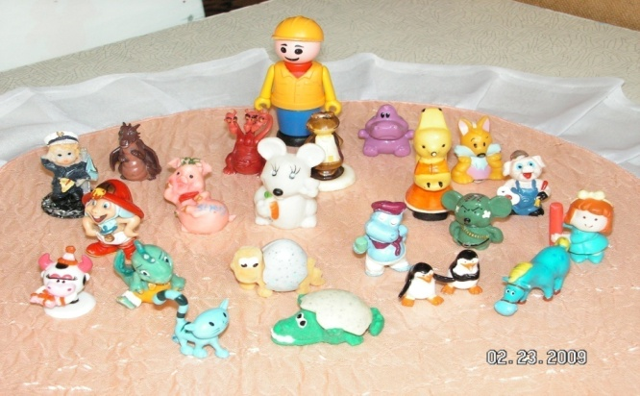
Виды театров:
Пальчиковый театр
Театр «Рукавички
Театр на палочке
Театр «Киндер игрушки»

Slide 18
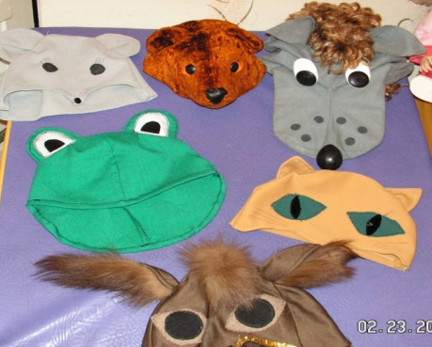
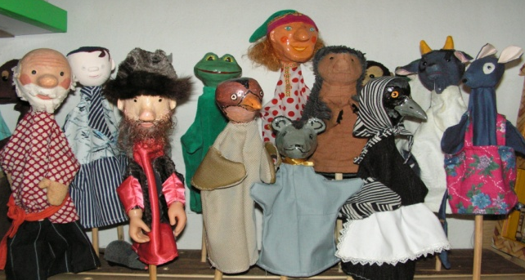
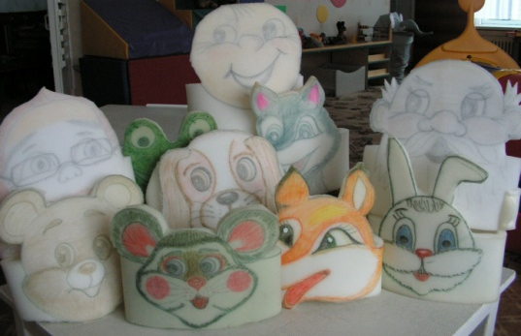
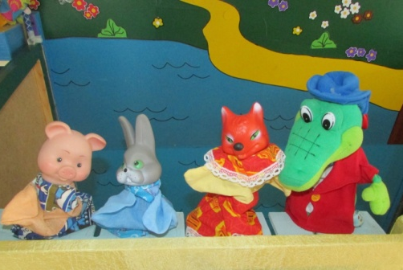
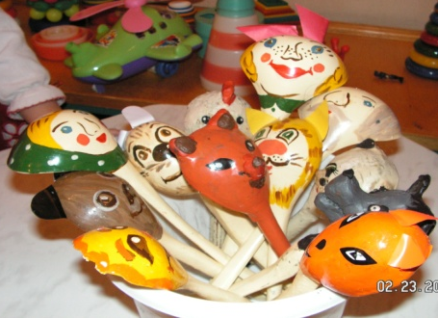
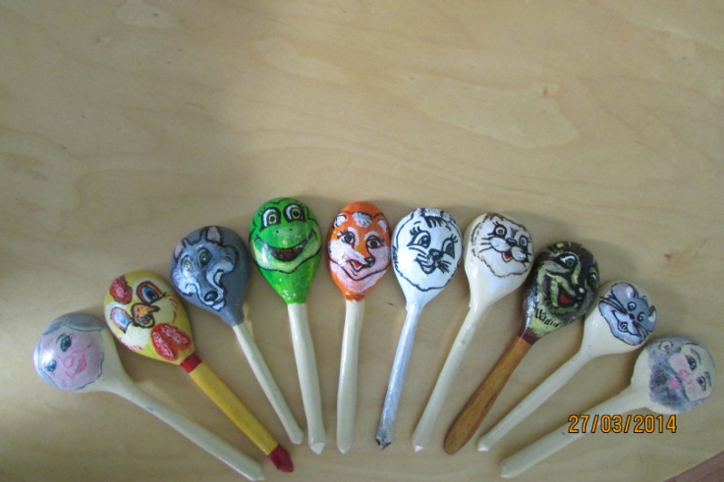
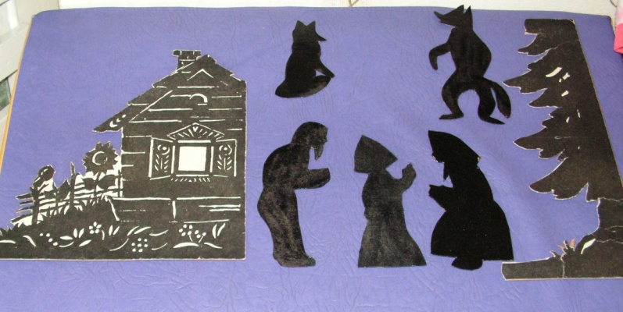
Виды театров:
Театр «Шапочек»
Театр Бибабо
Театр ложек
Теневой театр

Slide 19
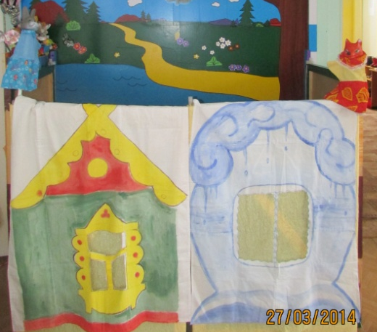
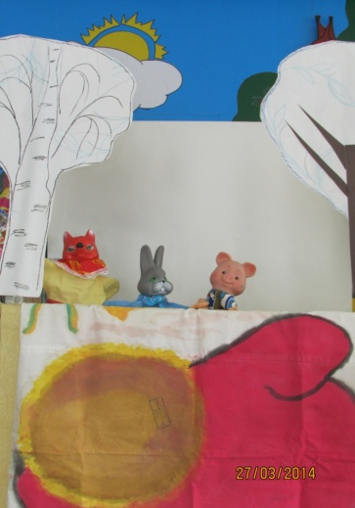
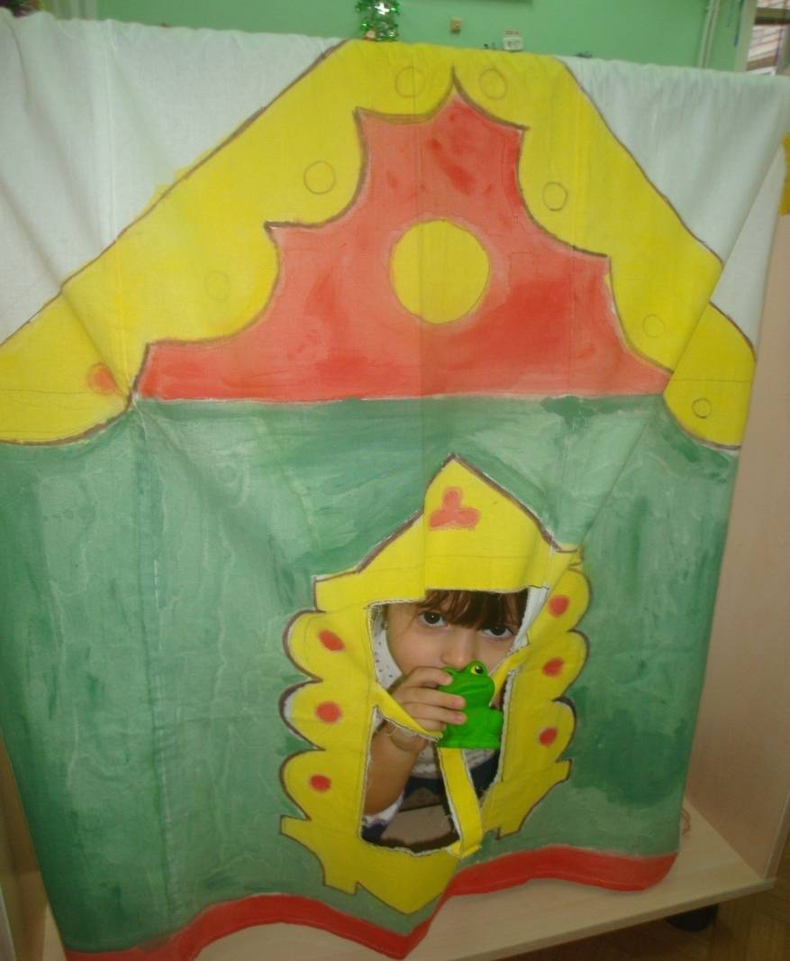
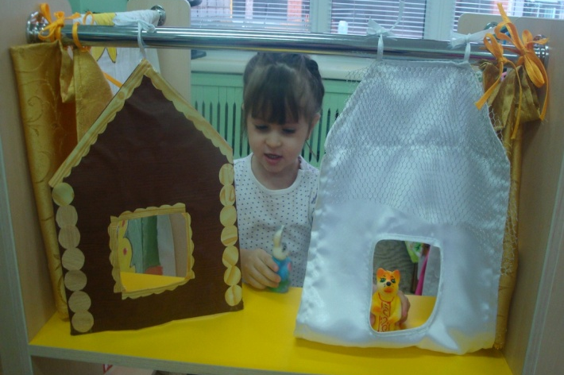
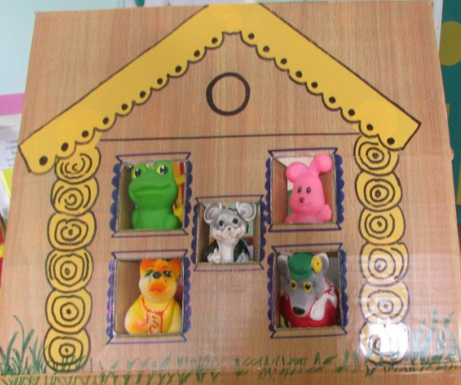
Маркеры игрового пространства

Slide 20
Маркер игрового пространства «Русская изба»

Slide 21
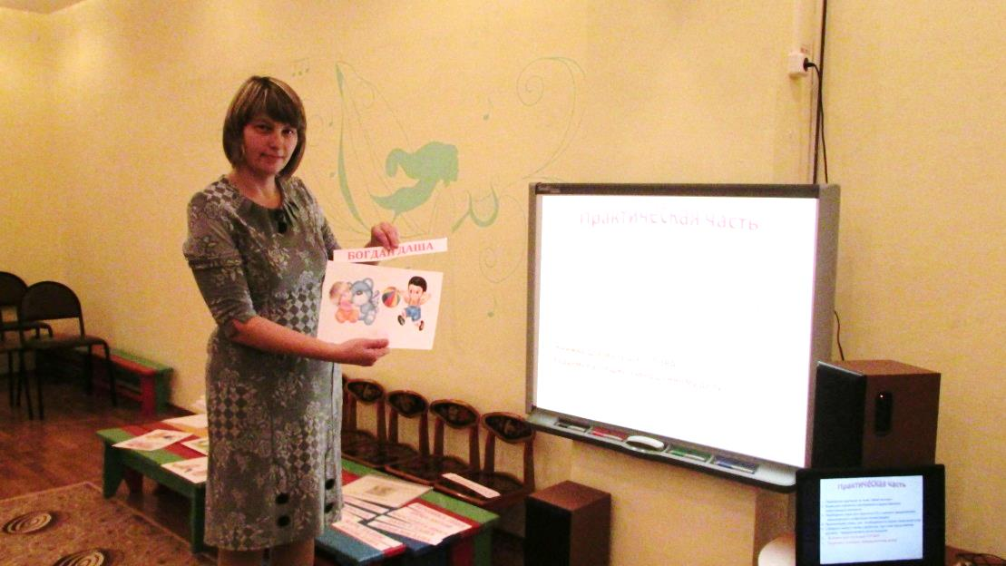
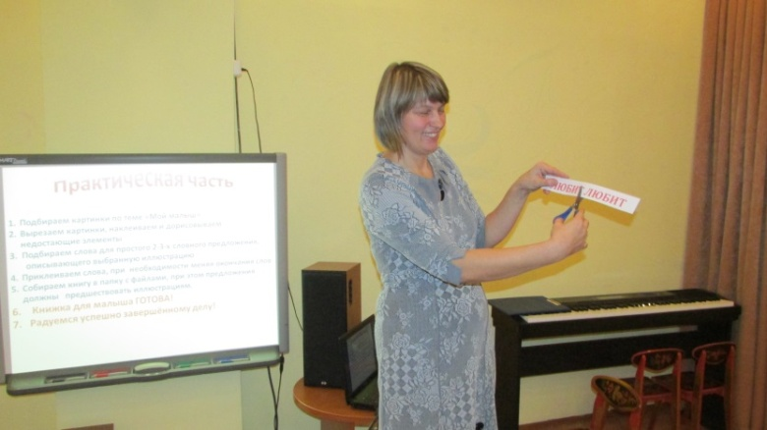
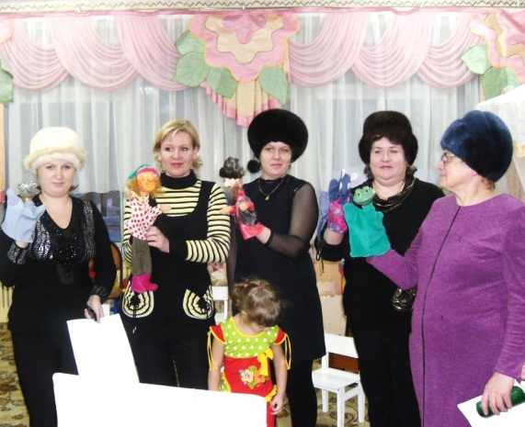
Взаимодействие с родителями
Консультации, мастер –классы,
презентации

Slide 22
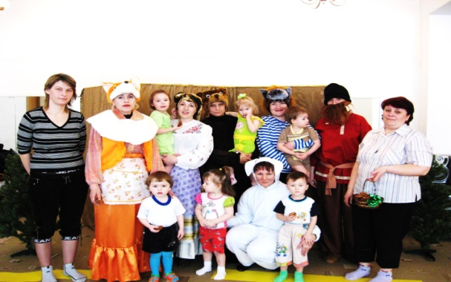
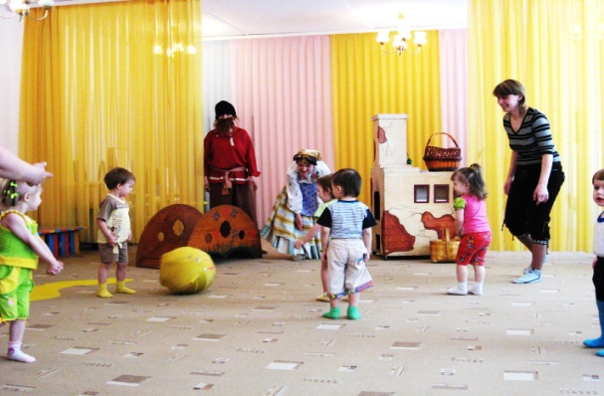
Родители для детей
Участие в открытых мероприятиях
Показ сказок

Slide 23
Многолетний опыт позволяет утверждать, что народное творчество, особенно фольклор играет существенную роль в процессе развития детей раннего возраста.
Общение взрослого с ребёнком этого возраста отличается особенной эмоциональностью. Через художественные образы происходит знакомство ребёнка с окружающим миром, закладывается тот фундамент познавательной деятельности, на котором будет строиться дальнейшее постижение и тайны природы, и величие человеческого духа. И особенно важно, что использование малых фольклорных форм приобщает малышей с раннего детства к культурному достоянию своего народа, своей нации.
Это только начало их жизненного пути .
И пусть же в самом начале этот путь будет освещён солнцем народного поэтичного творчества!

Slide 24
Благодарю за внимание!

